Slide 1
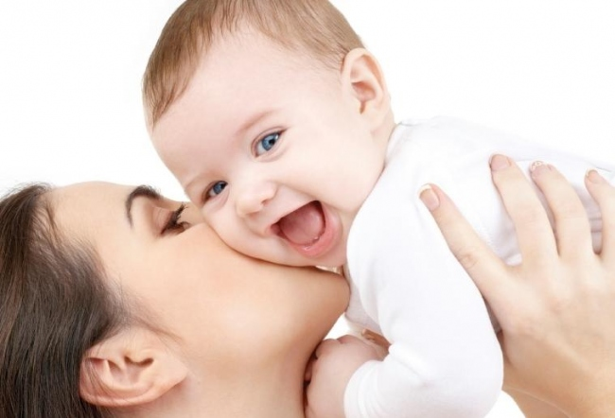
Notes:
Организм человека ежедневно вырабатывает множество жизненно важных гормонов. Их баланс напрямую связан с самочувствием, правильным функционированием органов, а также с репродуктивной функцией. Пролактин — один из таких гормонов.
Хар куни бизнинг организимизда куплаб хаетий мухум гормонлар ажралиб чикади. Уларнинг тугри ишлаши организмнинг саломатлигига , органи функционал холатига ва репродуктив функциясига боглик.
Пролактин – шулар жумласидан.

Slide 2
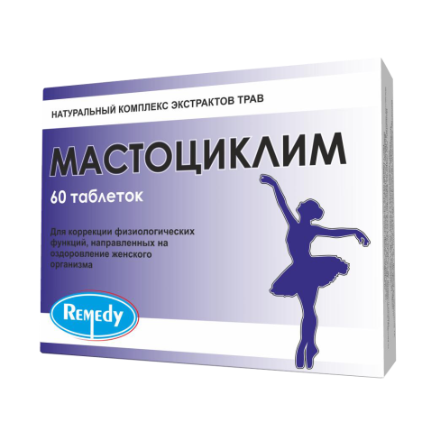
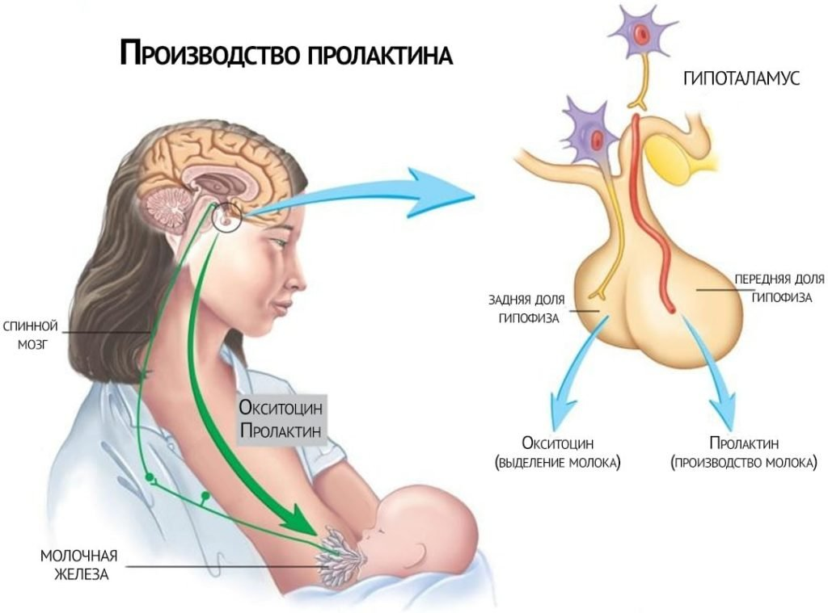
Пролактин-гормон, связанный с деторождением
Пролактин — это лактотропный гормон,
вырабатываемый передней долей гипофиза
Функции:
Обеспечивает развитие молочных желез и стимулирует развитие секреторного аппарата молочной железы (образование молока;
Регулирует объем и состав амниотической жидкости;
Формирует материнский инстинкт;
Notes:
у мужчин стимулирует развитие железистой ткани простаты
Пролактин –бу лактотроп гормон, гипофизнинг олдинги булагидан ажралади
Функцияси- сут безларини ривожланишини ва секретор функциясини таминлайди
Амниотик суюглигини , хажмини ва таркибини бошкаради
Оналик инстинктини ривожлантиради

Slide 3
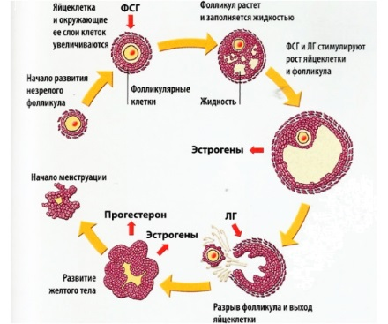
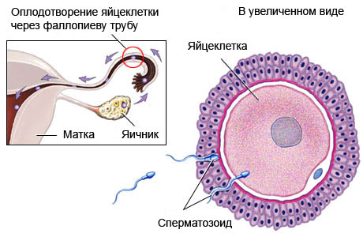
Созревание фолликула и овуляция
наряду с гонадотропными гормонами (ФСГ,ЛГ) синхронизирует созревание фолликула и овуляцию;
стимулирует функцию желтого тела
(секрецию прогестерона)
Notes:
Гонадотроп гормонлари билан биргаликда фоликулани етилишини ва овуляцияга тасир курсатади
Сарик таначани функциясини стимуляция килади-прогестеронни секрецияси

Slide 4
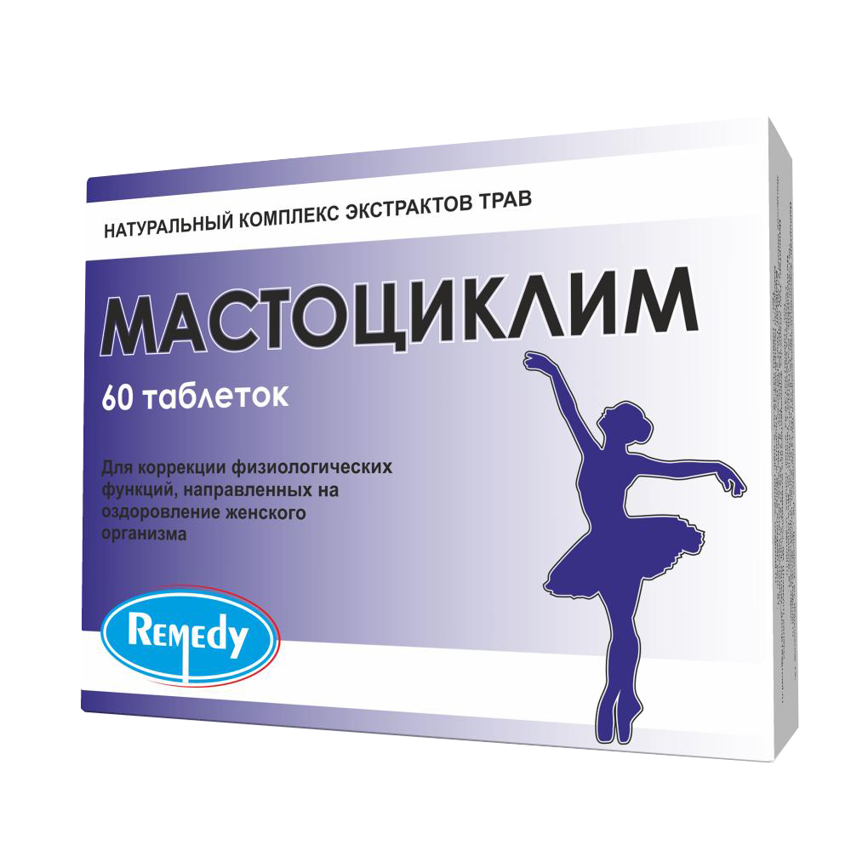
Метаболизм пролактина
Выделяется около 400 мкг ПРЛ в сутки
Преимущественно пульсовая секреция
Базальная концентрация ПРЛ в крови:
13 нг/мл у женщин (до 20 нг/мл)
5 нг/мл у мужчин
Период полураспада 50 мин
75% ПРЛ метаболизируется в печени, 25% выводится почками

Slide 5
ГИПЕРПРОЛАКТИНЕМИЯ (ГПРЛ)
Патологическая ГПРЛ – устойчиво повышенное содержание ПРЛ в сыворотке крови у женщин вне беременности и у мужчин
ГПРЛ является биохимическим маркером гипоталамо-гипофизарной дисфункции и наиболее распространенной нейроэндокринной патологией
Распространенность патологической ГПРЛ в популяции составляет:
17 человек на 1000 населения
Чаще всего ГПРЛ встречается у женщин 25-40 лет, реже у мужчин того же возраста
Мельниченко Г.А., Марова Е.И., Дзеранова Л.К., Вакс В.В. «Гиперпролактинемия у женщин и мужчин». Пособие для врачей - М. 2007; 1-57 (стр. 3, 14)
Вакс В. В. «Гиперпролактинемия: причины, клиника, диагностика и лечение // Consilium-Medicum, 2001, №11, Том 3 (стр. 1)
Notes:
Дисбаланс пролактина в организме человека может привести к серьезным нарушениям в функционировании репродуктивной системы.

Slide 6
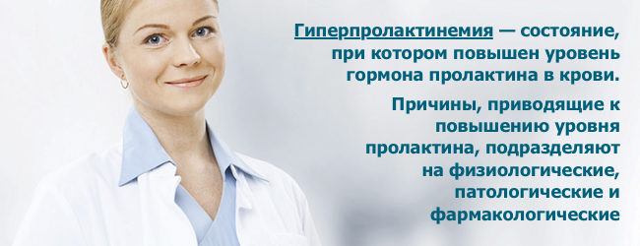
Гиперпролактинемия
Notes:
Бази холатларда пролактин микдори ошиб кетади. Сабаби физиологик еки патологик.

Slide 7
Гиперпролактинемия
Физиологическая гиперпролактинемия наблюдается при беременности, во время кормления грудью, во время глубокого сна, сильной физической нагрузки, стрессе, приеме пищи, половом акте и др.
Патологическая гиперпролактинемия является следствием другого заболевания: опухоли гипофиза, поликистоза яичников, почечной и печеночной недостаточности, цирроза печени, недостаточной функции щитовидной железы, перенесенного радиационного облучения или операции на грудной клетке.
Фармакологическаямиладорлик ватида гиперпролактинемия наблюдается при приеме эстрогенсодержащих оральных контрацептивов ,нейролептиков, антидепрессантов и противосудорожных препаратов, курении и употреблении наркотиков.
Функциональная, или идиопатическая гиперпролактинемия возникает из-за гиперсекреции, повышенной функции клеток, продуцирующих пролактин. Причины гиперсекреции пока не обнаружены, но существуют методы медикаментозной коррекции этого состояния.
Notes:
физ гиперпролактинэмия хомиладорликда эмизиклик вактида,уйку ватида жисмоний машкда, стресда, овкат истемол килган вактда, жинсий мулокатда микдори ошади.
патологик гипнрпролактинэмия эндокрин бузилишларда, буйрак ва жигар касалликларида, радиолагик нурланишдава кукрак кафаси операцияларда пролактин ммикдори ошади
фармокологик орал эстроген контрацептив дори воситалар,антидеприсантлар,нейролептиклар ва тутканокка карши истемол килинганда, чекиш ва наркотиклар пролактин микдорини оширади.

Slide 8
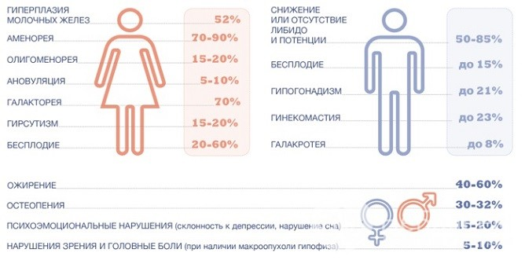
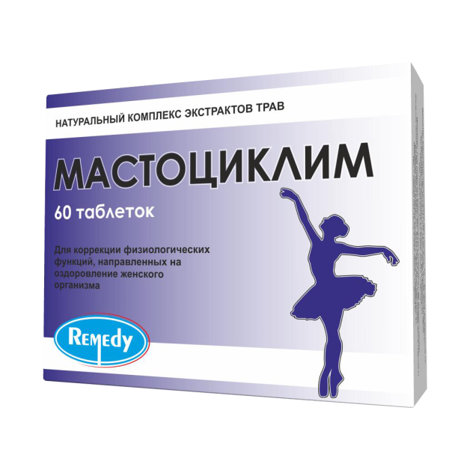
Гиперпролактинемия

Slide 9
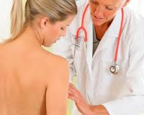
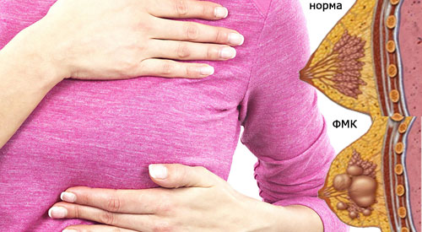
Гиперпролактинемия
Notes:
Мастопатия - заболевание молочных желез, характеризующееся уплотнением и разрастанием их тканей.
Важными моментами в возникновении мастопатии являются повышение выработки эстрогенов, дефицит прогестерона и повышение уровня пролактина в крови.
пролактин микдори ошганда кукрака безлари тукимари катиклашади бу уз навбатида кисталар ва усмалар хосил булишига олиб келади кукрак безлари. огрикка сезувчанлиги ортади.

Slide 10
ПРЕДМЕНСТРУАЛЬНЫЙ СИНДРОМ
ПМС- характеризуется патологическим симптомокомплексом, проявляющемся нейропсихическими, вегето-сосудистыми и обменно-эндокринными нарушениями во второй фазе менструального цикла
Notes:
Факторы способствующие ПМС: стрессовые ситуации, нейроинфекции, осложненные роды и аборты, различные травмы и оперативные вмешательства. Симптомы ПМС-дискомфорт в нижней области живота, болезненное напряжение молочных желез, головная боль, мигрень, психическая лабильность, тревога, раздражительность, запоры, отеки.
Пролактин микдори ошганда предменуструал синдром кузатилади.

Slide 11
Нарушение менструального цикла
Нарушение цикличности и регулярности менструаций.
Факторы риска:
Патология матки, яичников, гинекологические заболевания, в т.ч. ЗППП;
Соматические заболевания;
Нейроэндокринные болезни;
Травмы, операции.
Notes:
Повышение концентрации пролактина снижает секрецию гонадотропинов, в результате чего могут возникнуть нарушения при созревании фолликулов, овуляции и в стадии функционирования желтого тела. Возникающий при этом дисбаланс между содержанием эстрадиола и прогестерона приводит к различным нарушениям менструального цикла.
пролактин микдорини ошииши ганадатроп секрециясини сусайтиради, эстадиол ва прогестерон дисбалансига олиб келади натижада фоликулаларни етилиши, овуляцияга ва сарик тана функцияси бузилишига олиб келади. Бу эса бепуштликка сабаб булади

Slide 12
Бесплодие
Бесплодие (лат. Sterilitas) —неспособность пары в детородном возрасте зачать ребёнка при регулярной половой жизни.
Факторы:
Эндокринные (гормональные) - ключевым моментом всегда является поломка механизма овуляции (ановуляция);
Эндометриоз;
Иммунологическое бесплодие;
Непроходимость или отсутствие маточных, или фаллопиевых труб;
Спаечный процесс в малом тазу;
Патология или отсутствие матки;
Мужское бесплодие
Notes:
Эндокринные (гормональные) нарушения — могут быть следствием патологии яичников (их истощения, синдрома поликистозных яичников и др.) и других эндокринных (гипоталамуса, гипофиза, надпочечников, щитовидной железы) и неэндокринных органов (печени, почек и др). К эндокринному бесплодию могут приводить нарушения обменных процессов, психический стресс и пр. Чем бы ни было вызвано эндокринное бесплодие, его ключевым моментом всегда является поломка механизма овуляции (ановуляция).
Экстракт или настойка прутняка применяется для излечение бесплодия, так как содержит вещества схожие с эстрогенами. Благодаря ему репродуктивная система восстанавливается, нормализуется гормональный фон и устраняются эндокринные заболевания.

Slide 13
ПРИНЦИПЫ ЛЕЧЕНИЯ НМЦ и ПМС
Негормональные препараты:
Фитопрепараты, блокирующие продукцию пролактина и устраняющие гормональный дисбаланс
МАСТОЦИКЛИМ
Гормональные
препараты
КОК
Синтетические блокаторы продукции пролактина (каберголин, бромокриптин)
Гестагены
Возбуждают дофаминовые D₂-рецепторы и подавляют секрецию пролактина
Notes:
Дофаминомиметики стали известны в 1972 году, когда была показана эффективность бромокриптина в терапии больных аденомой гипофиза, секретирующей одновременно СТГ и пролактин. Однако последние годы в лечении гормонально-активных аденом гипофиза используют агонисты дофамина нового поколения — квинаголид и каберголин. Более того, последний препарат сегодня является препаратом выбора для лечения аденомы гипофиза (Physicians Desk Reference, 2005
Со стороны ССС: ощущение сердцебиения; редко — ортостатическая гипотензия
Со стороны нервной системы: головокружение/вертиго, головная боль, повышенная утомляемость, сонливость, депрессия, астения, парестезии, обморок, нервозность, тревога, бессонница, нарушение концентрации внимания.
Другие- мастодиния, дисменорея, носовое кровотечение, ринит, приливы крови к коже лица, транзиторная гемианопсия, спазмы сосудов пальцев и судороги мышц нижних конечностей (как и другие производные спорыньи, Достинекс® может оказывать сосудосуживающее действие), нарушение зрения, гриппоподобные симптомы, недомогание, периорбитальные и периферические отеки, анорексия, акне, кожный зуд, боль
Гиперпролактинемияни даволаш учун горманал ва но гармонал дори воситалари кулланади

Slide 14
РОЛЬ ДОФАМИНА В РЕГУЛЯЦИИ СЕКРЕЦИИ ПРОЛАКТИНА
ГИПОТАЛАМУС
ДОФАМИН
D₂ рецепторы
лактотрофов
Пролактин:
подавление секреции
Notes:
Стимуляция D₂-дофаминовых рецепторов лактотропных клеток гипофиза
Возбуждают дофаминовые D₂-рецепторы и подавляют секрецию пролактина
Д2дофамин рецепторларнинг

Slide 15
МАСТОЦИКЛИМ
Активные компоненты – экстракты :
Плодов прутняка обыкновенного - 162мг
Корня стеблелиста
василистниковидного - 81мг
Цветков фиалки пурпурной - 81мг
Касатика разноцветного - 162мг
Лилии тигровой - 81мг
Шишек хмеля вьющегося - 81мг
Vitex agnus-castus
Форма выпуска:
таблетки 750мг №60
Notes:
Фаол компонентлари

Slide 16
Notes:
Действующие вещества прутняка обыкновенного. В состав прутняка входят аскорбиновая кислота, эфирное масло (цинеол, сабинен, пинен, пальмитиновая кислота). Также обнаружены флавоноиды (кактицин и изо-ориентин), иридоиды, иридоидные гликозиды (агнусид и аукубин), жирорастворимые флавоны, незаменимые жирные кислоты.
Из плодов выделены иридоиды, флавоноиды и эфирные масла, которые используют для медицинских целей.
Допаминергической, пролактинингибирующей и, как установлено в последние годы, некоторой опиоидергической активностью обладает ряд веществ, выделенных из растения Vitex аgnus сastus (VAC), связывающих соответственно допаминовые D2–рецепторы гипофиза и некоторые опиоидные рецепторы опио́идные реце́пторы (опиатные рецепторы) — разновидность рецепторов нервной системы, относящихся к рецепторам, сопряжённым с G-белком. Основная их функция в организме — регулирование болевых ощущений. [12]. При этом, если о допаминергической активности VAC известно достаточно давно – около 20 лет [26], то интенсивное изучение его опиоидергической активности началось относительно недавно. На данный момент в опытах установлено, что в экстракте VAC содержатся вещества, активирующие µ– и δ–опиоидные рецепторы [27].
Прутнякнинг вазифаси пролактин микдорини пасайтиради
Горманал фонни нормалл
Кукрак безларида огрикни колдиради
Аел ва эркакларда бепуштликни бартараф этади ва эркакларда потенцияни кучайтиради.
мастоциклим таркибидаги бошка компанентлар.
Огик колдирувчи, ялигланишга карши,вегетатив нер системасини фаолиятини яхшилайди.

Slide 17
Свойства компонентов
Прутняк обыкновенный – снижает выработку пролактина, приводя соотношение гормонов во второй фазе цикла к норме, снимает боль в молочной железе
Корень стеблелиста василькового – оказывает тонизирующее действие на мышцы матки, стимулирует менструацию (улучшает менструальный поток крови).
Фиалка пурпурная – алкалоид цикламен регулирует менструальный цикл, участвует в регуляции функции желудочно-кишечного тракта, бронхо-легочной системы, а так же подавляет активность бактерий
Notes:
Авраамово дерево: снижает выработку пролактина, приводя соотношение гормонов во второй фазе цикла к норме. Таким образом корректируются нарушения менструального цикла ,снимается боль в молочных железах. Бесплодие и потеря либидо. Также есть сообщения, что прутняк имеет противолихорадочное и противомалярийное , мочегонное действие, улучшает пищеварение, тонизирует организм.
Стеблелист васильковый: содержит гликозид каулоспонин, который действует как тонизирующее средство на мышцы матки, стимулирует менструацию (улучшает менструальный поток крови). Средство используется для облегчения боли в матке и яичниках.
Фиалка пурпурная: содержит алкалоид цикламен, который регулирует менструальный цикл. Применяется в случаях полименореи, сопровождающейся выделением черной, со сгустками и мембранной крови, а также такими симптомами, как головокружение, головная боль, ухудшение зрения и анемия. Ирис пестрый: мощный детоксикант женских половых органов, особенно перед началом менструального цикла, рекомендуется применять при воспалительных заболеванияx органов таза и кист яичников. Тигровая лилия: воздействует на симпатические нервы таза, увеличивая их мощность и повышая тонус, таким образом, облегчая гиперемию и напряженность матки и яичников. Является эффективным средством в случаях воспалении матки, яичников или молочных желез, аменорее, выпадении матки и масталгии.
Шишки хмеля :Экстракт из шишек хмеля обладает эстрогенной активностью. Хумулин и эфирное масло хмеля обладают успокаивающим (седативным) действием, рекомендуют при сердечно-сосудистых неврозах, стенокардии, спазмах кишечника.

Slide 18
Свойства компонентов
Касатик разноцветный(Ирис) – эффективен при воспалительных заболеванияx органов малого таза и кист яичников. Эффективен в лечении мигрени
Лилия тигровая - Является эффективным средством в случаях воспалении матки, яичников или молочных желез, аменорее, выпадении матки и масталгии.
Шишки хмеля – обладают седативным, антидепрессивным, спазмолитическим и болеутоляющим свойствами. Так же обладают эстрогенной активностью
Notes:
Ирис пестрый: мощный детоксикант женских половых органов, особенно перед началом менструального цикла, рекомендуется применять при воспалительных заболеванияx органов таза и кист яичников. Тигровая лилия: воздействует на симпатические нервы таза, увеличивая их мощность и повышая тонус, таким образом, облегчая гиперемию и напряженность матки и яичников.
Шишки хмеля :Экстракт из шишек хмеля обладает эстрогенной активностью. Хумулин и эфирное масло хмеля обладают успокаивающим (седативным) действием, рекомендуют при сердечно-сосудистых неврозах, стенокардии, спазмах кишечника.
Мастоцик бошка ут дори воситалардан устунлига таркибида шишки хмеля борлиги.
Вазифаси: седатив антидепресив , спазмалитик, ва огик колдиради. Ва табиий эстроген хсобланади.

Slide 19
МАСТОЦИКЛИМ
Фармакологические свойства
Оказывает допаминергическое действие
Снижается секреция пролактина аденогипофизом
Нормализуется продукция гонадотропных гормонов гипофиза
Устраняется нарушение менструального цикла, мастопатия и бесплодие

Slide 20
МАСТОЦИКЛИМ точки приложения препарата
Основные:
Дополнительные:
Масталгия при приеме ЗГТ , КОК
Климактерический период
Мастопатия
Воспалительные заболевания ОМТ
(аднексит; полипозные образования на тканях влагалища; кисты яичников; эндометриоз;.
ПМС
НМЦ
Восстановление гормонального равновесия
(после абортов)
Бесплодие
Notes:
Проведенное исследование подтверждает эффективность и безопасность экстракта VAC, который является основным действующим компонентом препарата мастоциклим и может применяться для лечения нециклической масталгии, вызванной приемом гормональных контрацептивов.

Slide 21
МАСТОЦИКЛИМ
Способ применения:
По 1 таблетке 2 раза в день за 15 мин до еды или ч/з 1-1,5ч. после.
Курс лечения не менее 3-х месяцев.

Slide 22
ОСНОВНЫЕ ПРЕИМУЩЕСТВА
НЕГОРМОНАЛЬНЫЙ растительный препарат;
Нормализует гормональный баланс
Оказывает седативное, спазмолитическое действие,
эффективен в лечении психовегетативных симптомов ПМС;
Хорошая переносимость и возможность долгосрочной терапии;
Хорошо сочетается с другими препаратами/видами лечения соответствующих заболеваний;
Удобство в применении ( прием в непрерывном режиме вне зависимости от фаз менструального цикла);
Доступен широкому кругу потребителей ;
Побочные эффекты незначительны и крайне редки.

Slide 23
Противопоказания
Повышенная чувствительность к любым компонентам препарата
В период грудного вскармливания
Беременность
Девочкам младше 12 лет
Notes:
Карши курсатмалар: препарат таркибидаги компанентларга реакция
эмизиклик вактида
хомиладорликда
12 ешдан кичик кизларга

Slide 24
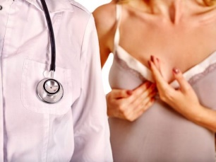
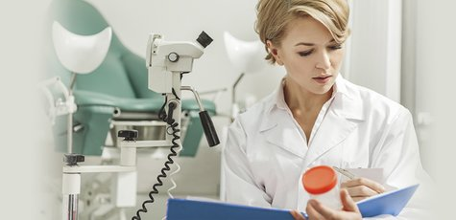
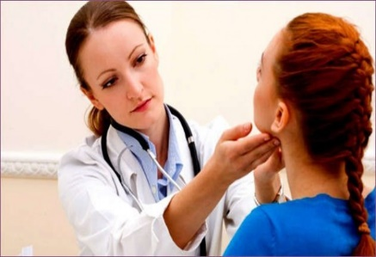
Кто назначает МАСТОЦИКЛИМ:
Онколог-маммолог
Гинеколог
Эндокринолог

Slide 25
Аналоги препарата
№ | Наименование | Цена сум | Прутняк плоды | Стеблелист василист. | Лилия тигровая | Фиалка пурп. (Цикламен) | Шишки хмеля | Чилибуха обыкновенная | Касатик разноцв. ( Ирис) | Игнациа амара | другие раст компоненты | применение | Производитель
 |  |  | миллиграмм
1 | Мастоциклим таб №60 | 50000 | 162 | 81 | 81 | 81 | 81 |  | 162 |  |  | 1х2 | Naturex, ООО
2 | Мастодинон таб №60 | 60000 | 162 | 81 | 81 | 81 |  | 81 | 162 |  |  | 1х2 | BIONORICA AG
3 | Менифиб таб №60 | 52000 | 178 | 84 | 60 | 84 |  |  | 170 | 42 |  | 1х2 | Bhargava Phytolab Pvt
4 | Феминон А капс 4мг №60 | 100000 | 4 |  |  |  |  |  |  |  |  | 1х1 | Cesra Arzneimittel
5 | Цефанорм капс №30 | 80000 | 4 |  |  |  |  |  |  |  |  | 1х1 | Cefak KG
6 | Эвика капс №60 | 70000 | 50 |  |  |  |  |  |  |  | + | 1х3 | HERBION Pakistan
Гинеколог
Эндокринолог

